Slide 1




ỦY BAN NHÂN DÂN QUẬN LONG BIÊN
TRƯỜNG TIỂU HỌC ĐÔ THỊ VIỆT HƯNG
BÀI GIẢNG ĐIỆN TỬ
KHỐI 3
MÔN: HĐTN

Slide 2

4
Em vui Tết Trung thu

Slide 3

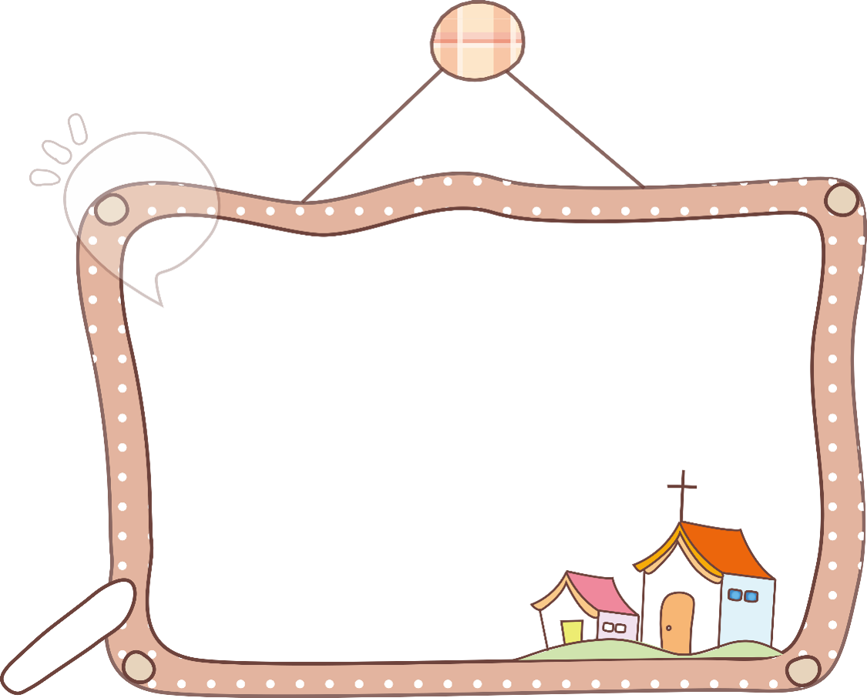

SINH HOẠT LỚP

Slide 4


Nhận xét
hoạt động
Tuần 4

Slide 5

Các tổ trưởng báo cáo kết quả hoạt động trong tuần của tổ.
Lớp trưởng báo cáo kết quả học tập của lớp trong tuần.

Slide 6



Các em đã chấp hành tốt nội quy của trường, lớp.
(Thầy cô điền tiếp điều cần tuyên dương chung cả lớp ở đây)
(Thầy cô điền tiếp điều cần tuyên dương chung cả lớp ở đây)
(Thầy cô điền tiếp điều cần tuyên dương chung cả lớp ở đây)

Slide 7




Slide 8


Những điều em cần cố gắng hơn ở tuần mới
Chăm chỉ đọc sách và chia sẻ với bạn
(Thầy cô điền tiếp điều cần tuyên dương chung cả lớp ở đây)
(Thầy cô điền tiếp điều cần tuyên dương chung cả lớp ở đây)

Slide 9

GÓC
TUYÊN
DƯƠNG

Slide 10






9
Ngôi sao tháng
Ngôi sao chăm chỉ
Ngôi sao của tháng
Ngôi sao chăm chỉ
Nguyễn Văn A
Nguyễn Văn B
Phạm Văn C

Slide 11

Thực hiện nề nếp, nội quy
trường, lớp
Phương hướng hoạt động tuần 5
Chuẩn bị bài trước khi tới lớp
Đoàn kết, học tập, chia sẻ,
yêu thương
Lắng nghe, chia sẻ, hiểu,
thông cảm

Slide 12

Sinh hoạt chủ điểm
Cảm nghĩ
của em
về lớp học
thân thiện

Slide 13
SINH HOẠT Chủ ĐỀ

Slide 14


Slide 15
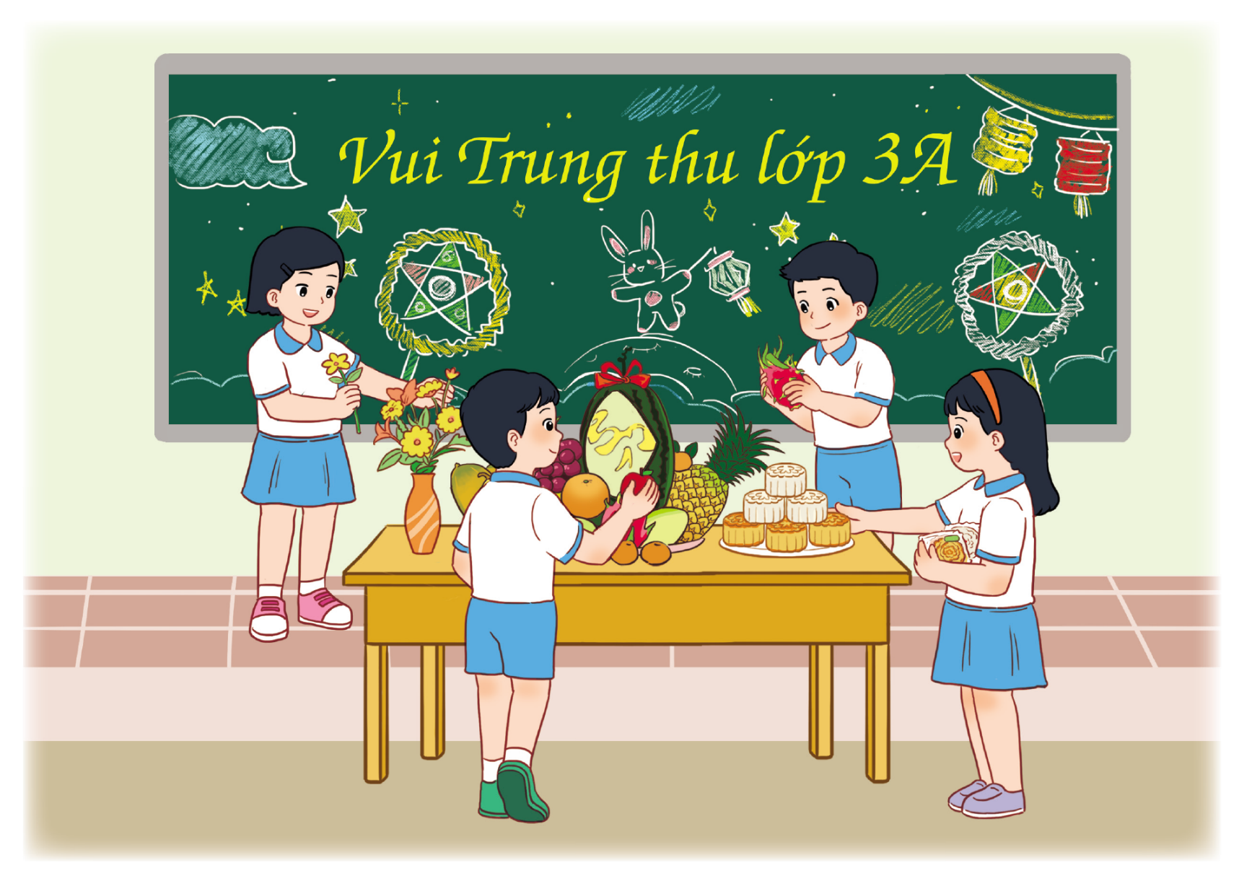

Sinh hoạt chủ đề “Lớp em vui Tết Trung thu”.
* Thi bày mâm cỗ Trung thu.
* Tham gia phá cỗ cùng các bạn.

Slide 16
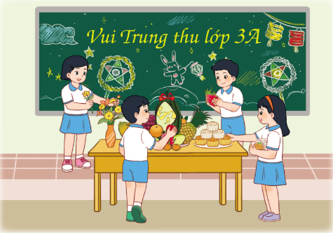
Sinh hoạt chủ đề “Lớp em vui Tết Trung thu”.
Tổ trưởng phân công nhiệm vụ cho các tổ viên.
Tổ trưởng điều hành tổ viên chuẩn bị các dụng cụ đã chuẩn bị từ ở nhà để trang trí mâm cỗ Trung thu.

Slide 17



Slide 18
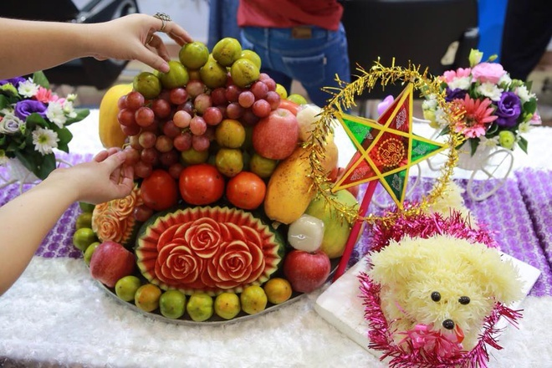
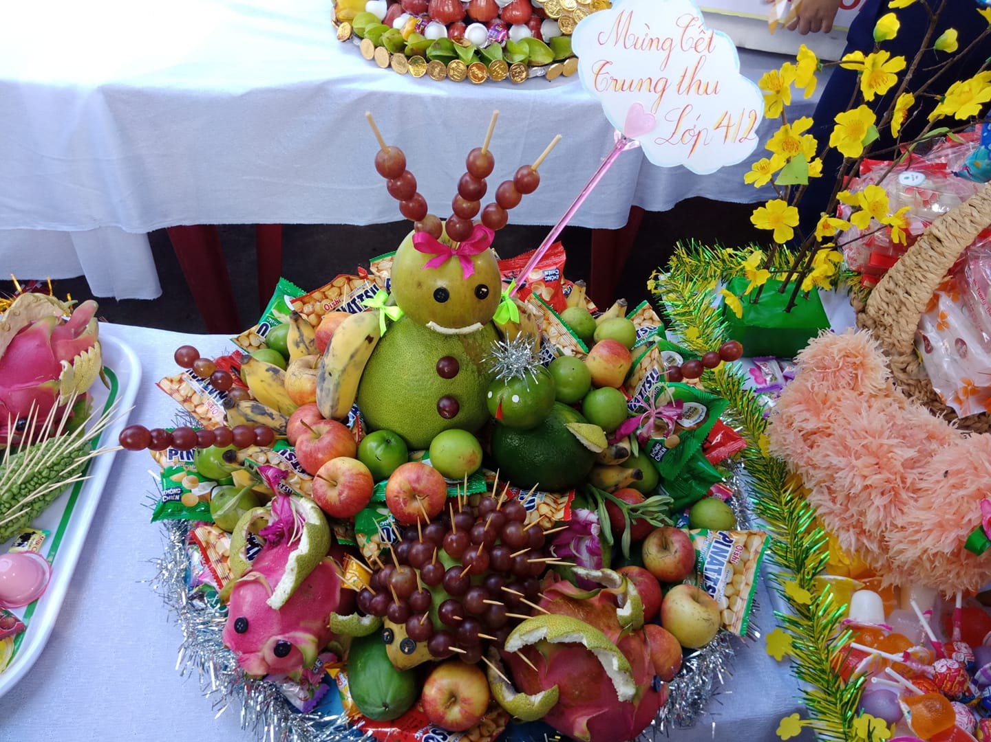
Một số hình ảnh bày cỗ

Slide 19


Slide 20
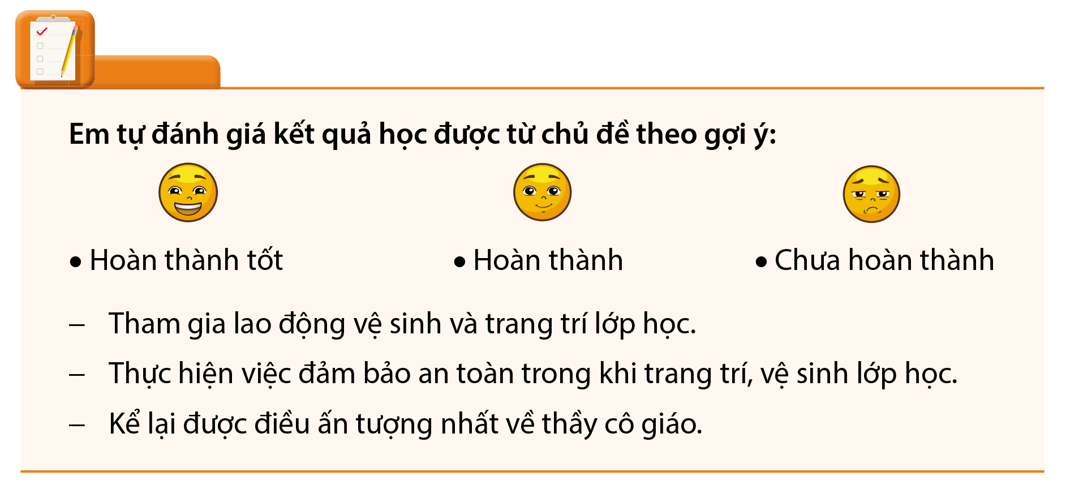

Slide 21



